Slide 1
Analisi e Confronto dati tra Regioni
Referendum 22 e 23 Marzo 2026
a cura di Nicola Martino

Slide 2
Introduzione

Slide 3
Il quesito referendario

Slide 4
Approvate il testo della legge di revisione degli artt. 87, decimo comma, 102, primo comma, 104, 105, 106, terzo comma, 107, primo comma, e 110 della Costituzione approvata dal Parlamento e pubblicata nella Gazzetta Ufficiale del 30 ottobre 2025 con il titolo “Norme in materia di ordinamento giurisdizionale e di istituzione della Corte disciplinare”?

Slide 5
Le regioni scelte

Slide 6
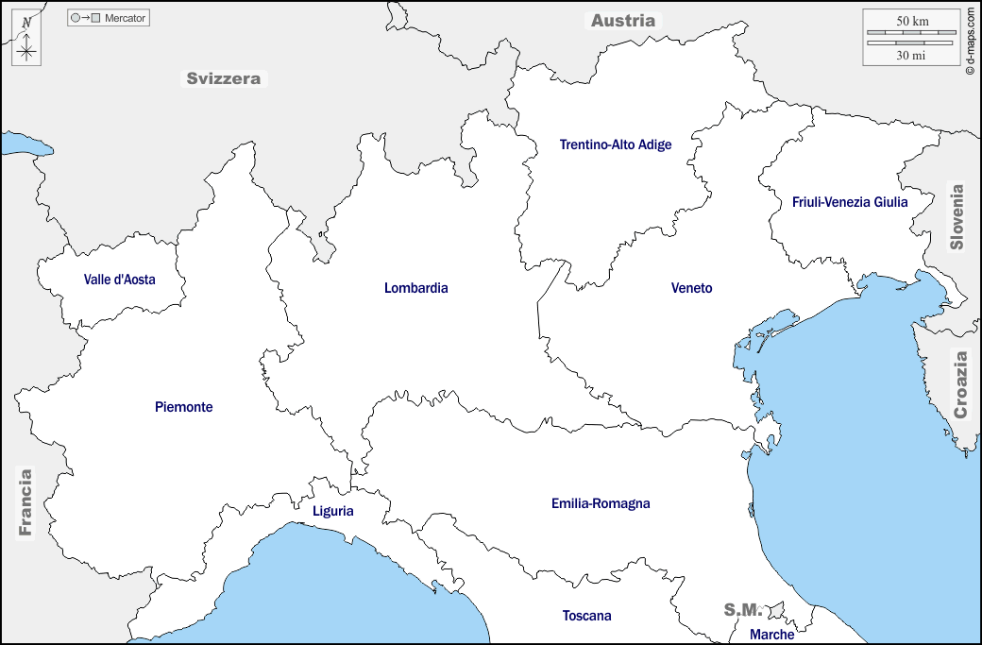
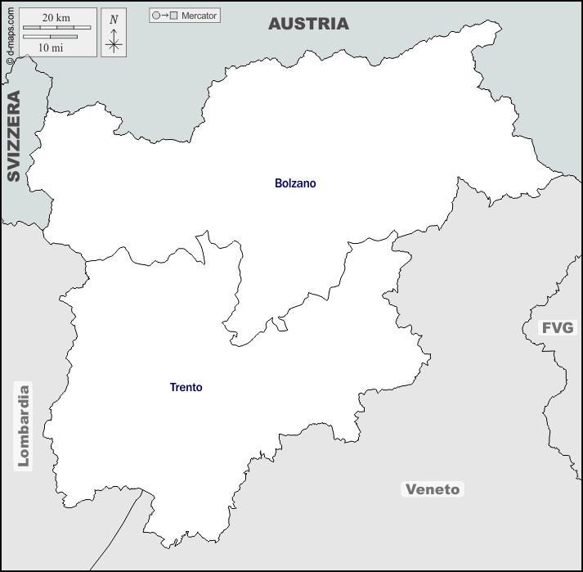

Slide 7
Dati Regionali

Slide 8

scrutinio | SI (%) | NO (%)
Italia | 53,56 | 46,44
regione | SI (%) | NO (%)
Lombardia | 53,56 | 46,44
Piemonte | 46,50 | 53,50
Trentino (prov. di Trento) | 49,62 | 50,38
Alto Adige (prov. di Bolzano) | 49,03 | 50,97
Veneto | 58,40 | 41,60

Slide 9
scrutinio | Elettori | Votanti | Nulle | Bianche | Contestate | SI | NO
Italia | 45947269 | 27076846 | 106873 | 59875 | 263 | 12447077 | 14462758
regione | Elettori | Votanti | Nulle | Bianche | Contestate | SI | NO
Lombardia | 7573337 | 4828975 | 16217 | 9550 | 56 | 2572803 | 230349
Piemonte | 3303268 | 2068122 | 9379 | 4526 | 11 | 955168 | 1099038
prov. Trento | 423283 | 275819 | 1003 | 750 | 6 | 135999 | 138061
prov. Bolzano | 396624 | 154234 | 570 | 854 | 9 | 74917 | 77884
Veneto | 3750733 | 2380676 | 8055 | 5520 | 7 | 1382480 | 984614

Slide 11
Analisi dei dati e riflessione

Slide 19


Slide 20


Slide 21


Slide 22


Slide 23


